Slide 1
第二单元 古代西方的政治

Slide 2
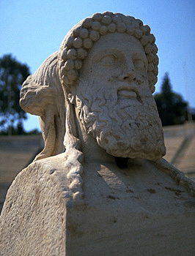
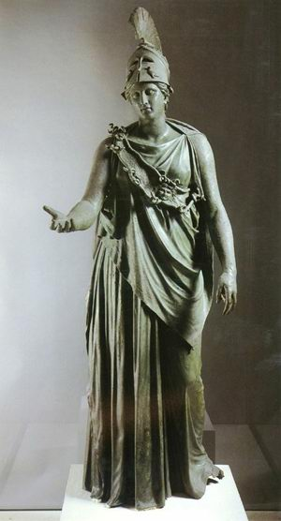
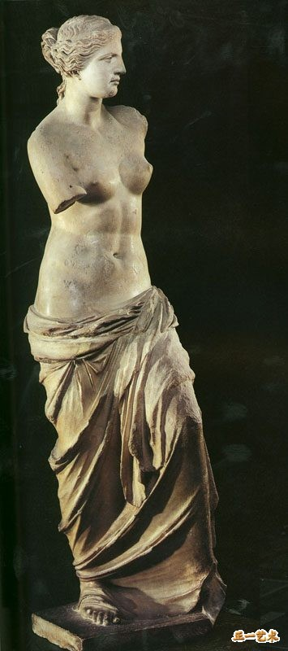
一、古希腊民主政治
We live around the sea like frogs around a pond.
宙斯-古希腊神系中的主神掌管雷电和人类
智慧、保护女神雅典娜
美神维纳斯

Slide 3
一、古希腊民主政治
（一）希腊文明的摇篮
  1.自然地理因素：
  （1）地理环境：临海、山多地少、矿藏丰富
  （2）影响：利于发展航海和贸易，利于形成自由平等的社会环境
  2.政治因素：城邦制度（前8-前6世纪）：
  （1）特点：小国寡民、独立自主
  （2）影响：是古雅典民主政治的摇篮
  3.经济因素：
  奴隶制商品经济较发达
  4.人文因素：
  （1）公民共同的价值观（公民政治）
  （2）贵族、平民的斗争
  （3）新兴工商业者崛起

Slide 4
（二）古雅典民主政治
1.形成过程
（1）奠基：梭伦改革(前6c初)
  ①背景：
  平民与贵族矛盾；
  工商业奴隶主崛起
  ②内容：
  财产等级制度
  改革国家权力机构：公民大会、四百人议事会、公民陪审法庭
  颁布解负令，废除债务奴隶制
  ③影响：
  动摇旧氏族贵族世袭特权；
  保障公民的民主权利；
  奠定民主政治基础

Slide 5
（2）克里斯提尼改革（前6c末）
  ①背景：
  各阶层利益冲突(平原、海岸、山地)
  ②内容：
  地区部落取代血缘部落
  设立五百人议会(比例代表制)
  十将军委员会
  扩大公民大会权力、陶片放逐法
  ③影响：
  打破血缘关系，铲除旧氏族贵族政治特权；
  扩公民参政权
  确立民主政治

Slide 6
（3）黄金时代：伯利克里改革(前5世纪)
①内容：
  除十将军外，几乎所有公职均向成年男性公民开放
  公民大会-最高权力机关
  陪审法庭-最高司法机关
  发放工资和观剧津贴，鼓励公民参政
  ②影响
  雅典民主达到顶峰
我们的制度是别人的模范，而不是我们模仿任何其他的人的。我们的制度之所以被称为民主政治，因为政权是在全体公民的手中，而不是在少数人手中。就法律而言，解决私人争执的时候，每个人在法律上是平等的；就人的价值而言，让一个人负担公职优先于他人的时候，所考虑的不是某一个特殊阶级的成员，而是他们所具有的真正才能。任何人，只要它能够对国家有所贡献，绝对不会因为贫穷而在政治上湮没无闻。
——摘自伯利克里《在阵亡将士葬礼上的演说》

Slide 7
2.雅典民主政治的基本特点
  （1）人民主权（主权在民，集体掌权）；
  （2）（雅典公民）轮番而治（抽签选举）；
  （3）法律至上；
  （4）权力制约；
  （5）公民意识；
  （6）公民内部相对平等。
3.衰落：
随着政治、经济文化的不断发展，古雅典直接民主制与小国寡民的城邦制度已不相适应，古雅典民主衰落。

Slide 8
4.雅典民主的评价
（1）进步性：
    ①促进了雅典经济文化繁荣，是西方文化的源泉
    ②集体决策、民主选举、群众监督、任期制、议会制等对近代西方资产阶级民主政治有重要影响。
    ③促进希腊民族性格的形成。重视民主权利和责任感，培养主人翁意识。
（2）局限性：
    ①狭隘性，少数人的民主。
    ②泛滥性，直接民主。

Slide 9
材料1：“国家的最高权力机关，负责审议并决定一切国家大事。所有合法的公民均有参与权、知情权、发言权、选举权和被选举权。”“所有公职人员从30岁以上的公民中选举产生，各机构内部实行集体负责和少数服从多数的原则。”
材料2：苏格拉底之死
现年70岁的苏格拉底，被控犯有“不敬国神”和“败坏青年”的罪行而送交审判。
在法庭上，苏格拉底为自己辩护，并再一次重申了自己的哲学观点。欧文根本听不懂是什么意思，但他竟然听见苏格拉底说象自己这样目不识丁的人没有资格参加审判？！
被激怒了的欧文决定举手投他有罪！参加审判的501位法官投票表决，以略过半数的281票通过有罪判决。苏格拉底拒不认罪，结果，第二次表决以360票通过了死刑判决。

Slide 10
二、罗马法
（一）罗马政治体制（了解）
1.君主制（国）时期：前9世纪建城-前6世纪末
2.贵族共和制（国）时期：前6世纪末-前27年
（1）机构：执政官、元老院、公民大会
（2）矛盾：贵族与平民的矛盾，平民保民官的设立。
3.罗马帝国时代（前27年—公元395年）
4.395年罗马帝国分裂为东西两部分。
（1）西罗马帝国（395-476），476年西罗马帝国灭亡到1500年左右的历史，被西方史学家称为欧洲的中世纪，也就是西欧的封建社会。
（2）东罗马帝国（395-1453），拜占庭帝国。

Slide 11
（二）罗马法
阅读：关于罗马法
（1）概念：罗马法指公元前6世纪末至公元7世纪古代罗马制定和实施的全部法律。
（2）分类：从形式上分为习惯法与成文法；从整体结构（适用范围）上分为公民法和万民法。

Slide 12
（二）罗马法
1.从习惯法到成文法
（1）背景：
平民与贵族的斗争。
（2）标志：
《十二铜表法》（前449）
（3）评价：
①内容广泛，条文明晰，有法可依
②限制贵族随意解释法律
③一定程度上维护平民利益

Slide 13
2.从公民法到万民法
（1）公民法：
含义：共和国早期，专门适用于罗马公民的法律。
特点：注重形式，程序繁琐，缺乏灵活与变通，偏重于公法（国家事务和法律程序），私法（涉及个人财产）不完善
（2）万民法：
含义：在罗马从共和国到帝国的扩张过程中尤其是帝国时期，罗马在通过设立裁判官处理罗马人与外邦人、外邦人与外邦人的诉讼实践中，形成了万民法体系。适用于罗马境内的各族人民。
特点：不触动原有的公民法体系，借鉴外邦人法规，简洁灵活且实用有效，注重调解贸易和财产纠纷。
结果：3世纪时，罗马内部公民与非公民的区别消失。
3.罗马法体系的完备：
标志：东罗马帝国查士丁尼组织编写《民法大全》（6世纪）

Slide 14
再次阅读……
阅读：关于罗马法
（1）概念：罗马法指公元前6世纪末至公元7世纪古代罗马制定和实施的全部法律。
（2）从形式上分为习惯法与成文法；从整体结构（适用范围）上分为公民法和万民法。
（3）基本内容：
公民法：包括元老院法令、元首命令、大法官告示、还包括一些具有法律效力的习惯法。
万民法：主要调整财产关系，规定奴隶制和私有财产权神圣不可侵犯。
罗马法的核心内容是私有财产神圣不可侵犯。
最后，其蕴含着着法律面前人人平等的自然法理念。

Slide 15
4.自然法精神
（1）西塞罗，是罗马共和国晚期法学家，继承了古希腊理性主义传统，发展了斯多亚学派的自然法思想，奠定了古罗马法学的哲学基础，被称为“自然法之父”。
（2）内涵：
①不是具体的法律条文，而是一种法律观念。
②自然法是整个法律科学的思想基础，高于一切人定法和人为权力。
③在该体系下，人人生而平等，都享有某些基本权利。
④是对罗马法实践的升华。
4.罗马法的主要内容
维护奴隶制度，保护私有财产（核心），
提倡法律面前公民人人平等，体现自然法原则

Slide 16
5.罗马法的影响
（1）维系统治。
①公民法的实施，共和国时期，调动了其爱国和参政的热情。
②万民法的实施，帝国时期，利于社会秩序稳定和各民族共同发展。
③法律法规实施，规范了政府行为，维护统治阶级政治和经济利益。
④保护私有财产，提倡法律面前人人平等。利于缓和社会矛盾。还维护奴隶制度。
（2）影响后世
①罗马法是第一部比较系统的法律体系。对近代欧美国家立法和司法有重要影响。

Slide 17
罗马法的起源是著名的十二铜表法（公元前449年）。在此之后，罗马法取得了很大的发展，经过两千年多年的历变，形成了今天许多国家的法律的基石。例如，罗马法提出了契约和侵权行为的不同之处。而在此之前（如古代希腊法），契约的不履行被简单地视为一种侵权。另外，罗马法也提出了占有（一种事实状态：某人拥有某种物体）与所有权（一种权利：某人可以对物体做任何行为）的区别。还有，现代的契约概念就来源于罗马法中的合意规定。罗马法分为本国国民所适用的“市民法”以及使用与外国人的“万民法”，后者就是现在的国际私法的起源。
罗马法后来反映了罗马帝国的政治现实。执政官的判决保证了法律能够适应一个迅速膨胀的帝国不断变化的需求。但是，这种变化仍然是在传统的价值体系下完成的。执政官并不重新修改法典，而是通过新的解释或者修订来解决新的问题。这种对传统的依赖以及对变动的怀疑态度正是罗马人的思维特点。
罗马法几乎完全不涉及行政法或者刑法等问题，同时也有大量关于宗教、奴隶制的不再对现今世界有用的材料。

Slide 18
罗马法它指的是公元前6世纪末到公元6世纪古代罗马制定和实施的全部罗马法律。
罗马共和国
罗马帝国
前509年
前27年
前5C中期
3世纪
6世纪
前3世纪
习惯法
成 文 法
万 民 法
公民法
《民法大全》
十二铜表法
标志罗马法体系最终完成
标志成文法诞生

